Slide 1

VĂN PHÒNG TRUNG ƯƠNG ĐẢNG
CHƯƠNG TRÌNH
HƯỚNG DẪN SỬ DỤNG CÁC CHỨC NĂNG MỚI NÂNG CẤP, BỔ SUNG TRÊN PHẦN MỀM HỆ THỐNG THÔNG TIN
ĐIỀU HÀNH TÁC NGHIỆP CÁC CƠ QUAN ĐẢNG
Hà Nội, ngày 18 tháng 06 năm 2026

Slide 2

NỘI DUNG
- 1 - Giới thiệu chung các chức năng nâng cấp
- 2 - Hướng dẫn sử dụng tính năng nâng cấp
- 3 - Giải đáp

Slide 3
Chức năng thêm mới bổ sung
01
Chức năng đóng dấu độ mật và dấu thời hạn bảo vệ BMNN
02
Chức năng đánh dấu thu hồi văn bản mật
03
Chức năng trình và phê duyệt sao với văn bản mật
04
⁠Chức năng đóng dấu đến
05
⁠Chức năng lãnh đạo phê duyệt nhiều văn bản mật ký sao cùng 1 lúc
06
Chức năng cấp số ban hành văn bản mật tự động xác định chèn ngày, tháng, năm
07
⁠Chức năng đính kèm file khi cho ý kiến trên Phiếu trình
08
Chức năng chèn thêm năm vào khi văn thư cấp số và phát hành

Slide 4
Chức năng thêm mới bổ sung
09
Chức năng cho phép trợ lý theo dõi văn bản dự thảo, phiếu trình của lãnh đạo
10
Chức năng lọc ở header văn bản nhận theo đơn vị ở văn bản đến
11
Chức năng tra cứu, tìm kiếm trên thanh Baner
12
Chức năng thông báo Notification
13
Chức năng Xóa, Hủy ban hành, Thu hồi văn bản đi phải có thông báo
14
Cấu hình đơn vị tự động đóng dấu đến khi tiếp nhận văn bản (mặc định tự động)
15
Chức năng cảnh báo theo dõi văn bản liên thông: chưa gửi, gửi lỗi, bị trả lại…
16
Chức năng tham mưu văn bản

Slide 5
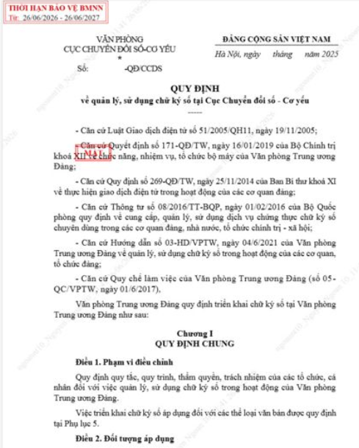
1
Chức năng đóng dấu độ mật và dấu thời hạn bảo vệ BMNN
1
Hệ thống trước khi điều chỉnh: không hiển thị dấu mức độ mật trên file văn bản, không có thông tin thời hạn bảo vệ BMNN
Hệ thống sau điều chỉnh: người trình ký có thể nhập thông tin thời hạn bảo vệ BMNN. Hệ thống tự động hiển thị dấu mức độ mật và thời hạn BVBMNN trong file cho các cá nhân trong luồng ký; khi văn thư đóng dấu văn bản đi sẽ bổ sung đóng chữ ký số thêm cho 2 dấu mức độ mật và thời hạn BVBMNN
Chức năng 1: Chức năng đóng dấu Mật
Bước 1: Đăng nhập vào hệ thống bằng tài khoản có vai trò tạo xử lý văn bản => Vào menu Văn bản đi/ dự thảo -> Tạo văn bản có độ mật là Mật
Bước 2: Sau khi văn bản được ký ban hành và cấp số, Vào menu Văn bản đi/ Văn bản ban hành/ Đã cấp số thực hiện đóng dấu văn bản
Bước 3: Trên màn hình Office App sẽ hiện dấu độ mật để thao tác dịch chuyển vị trí, nhấn button Đóng dấu để hoàn tất

Slide 6
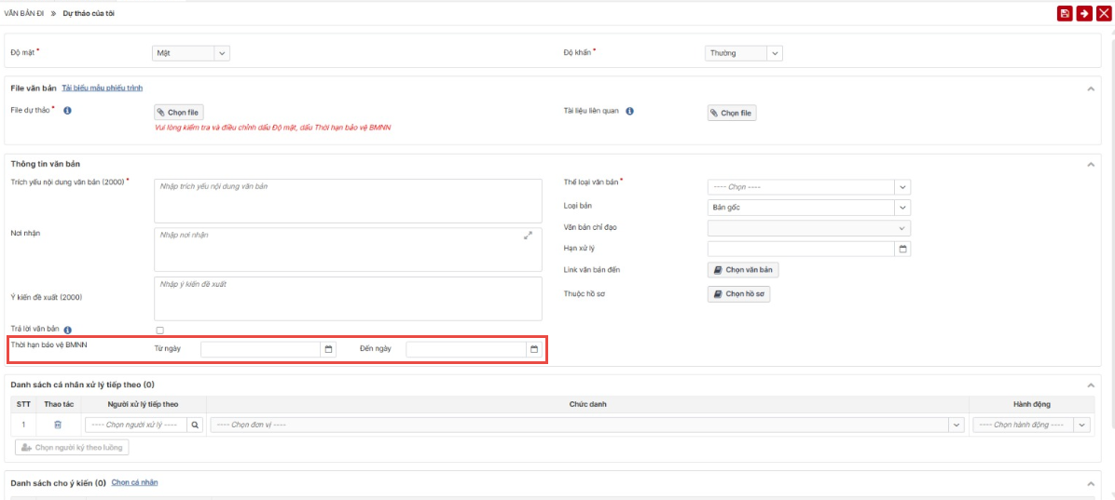
1
Chức năng đóng dấu độ mật và dấu thời hạn bảo vệ BMNN
1
Chức năng 2: Chức năng đóng dấu thời hạn bảo vệ BMNN
Bước 1: Đăng nhập vào hệ thống bằng tài khoản có vai trò tạo xử lý văn bản => Vào menu Văn bản đi/ dự thảo -> Tạo văn bản có độ mật là Mật và chọn thời hạn bảo vệ BMNN

Slide 7
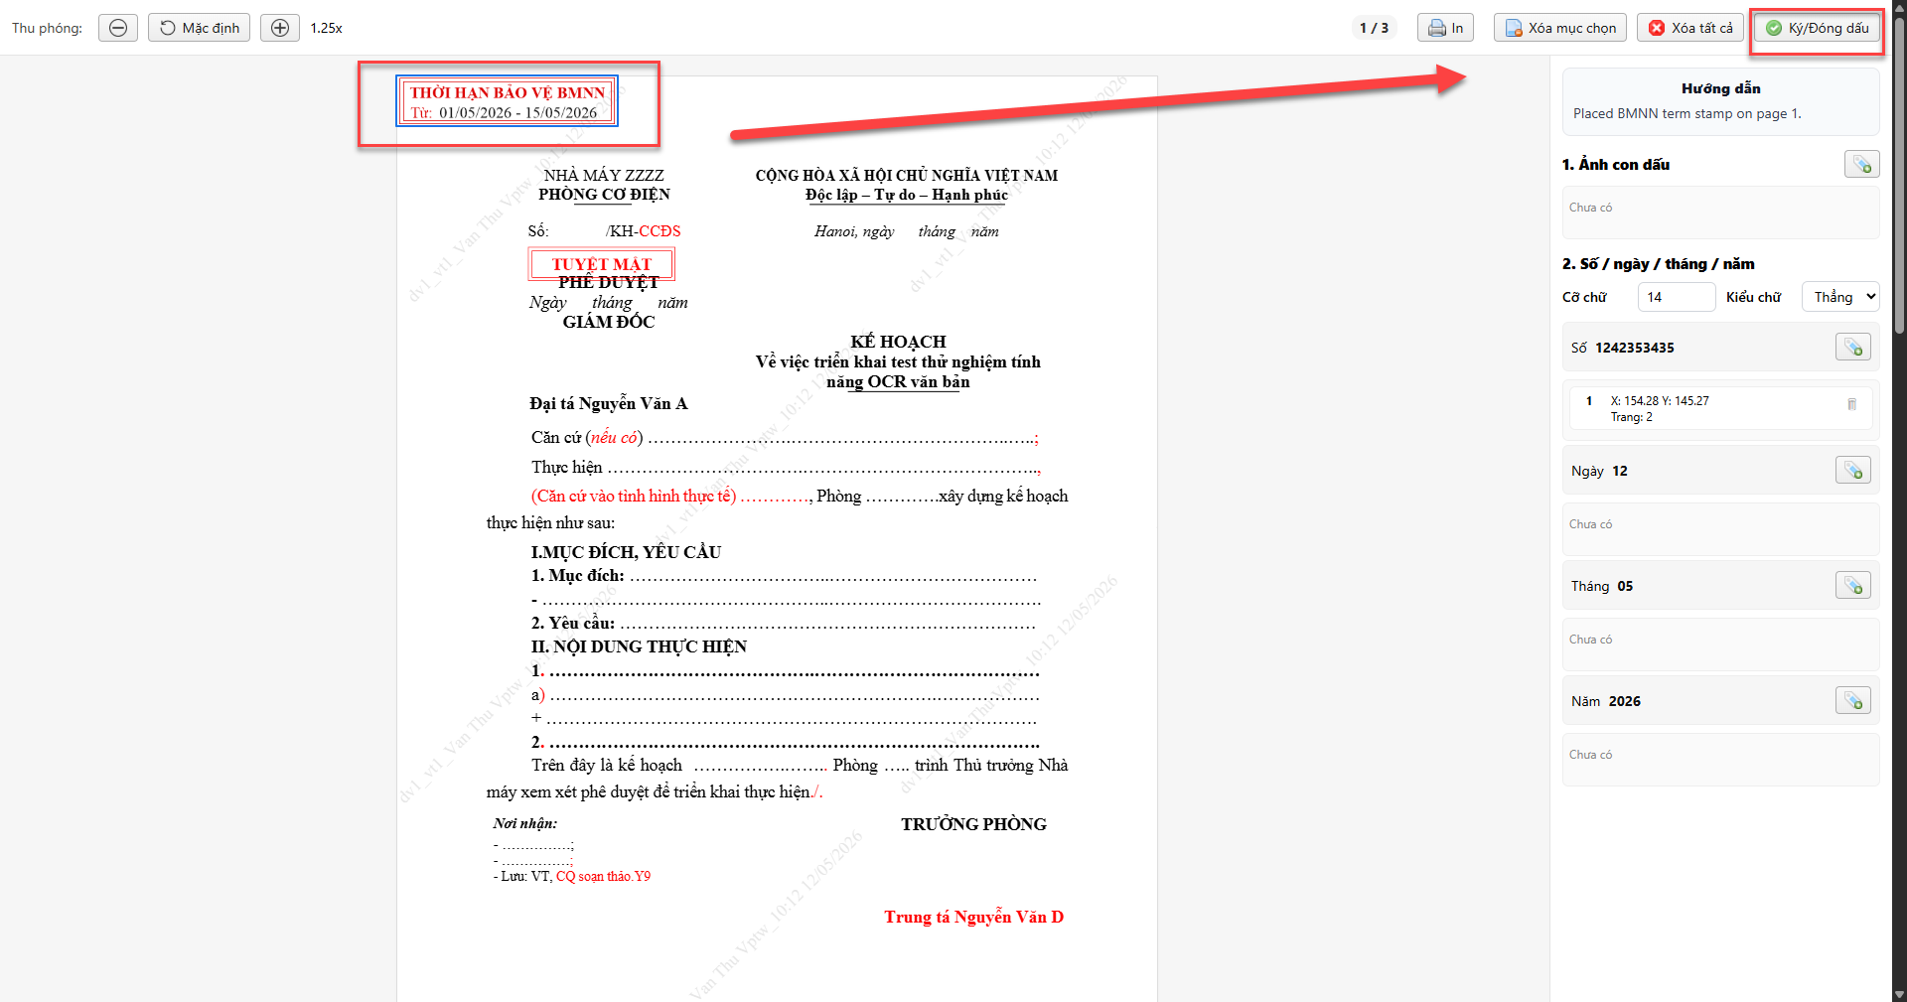
1
Chức năng đóng dấu độ mật và dấu thời hạn bảo vệ BMNN
1
Bước 2: Sau khi văn bản được ký ban hành và cấp số, Vào menu Văn bản đi/ Văn bản ban hành/ Đã cấp số thực hiện đóng dấu văn bản
Bước 3: Trên màn hình Office App sẽ hiện dấu thời hạn bảo vệ BMNN để thao tác dịch chuyển vị trí, nhấn button Đóng dấu để hoàn tất

Slide 8
2
Chức năng đánh dấu thu hồi văn bản mât
Hệ thống trước khi điều chỉnh: chưa có chức năng đánh dấu thu hồi văn bản mật
Hệ thống sau điều chỉnh: điều chỉnh theo nghị định 63/2026/NĐ-CP Quy định chi tiết một số điều và biện pháp thi hành Luật Bảo vệ bí mật nhà nước
Cho phép người dùng đánh dấu thu hồi tự động cho văn bản và hệ thống xử lý chèn dấu Tài liệu thu hồi vào file văn bản khi chuyển văn bản có độ mật là Mật
Cho phép cá nhân, đơn vị nhận văn bản nhận biết được văn bản sẽ được thu hồi tự động khi đến thời hạn nhất định
Cho phép cá nhân, đơn vị nhận văn bản nhận biết được văn bản sẽ được thu hồi tự động khi đến thời hạn nhất định
Chức năng 1: Đánh dấu tự động thu hồi văn bản
Bước 1: Tại popup Chuyển văn bản đối với văn bản có độ mật là Mật: Người dùng tích vào ô “Tự động thu hồi văn bản

Slide 9

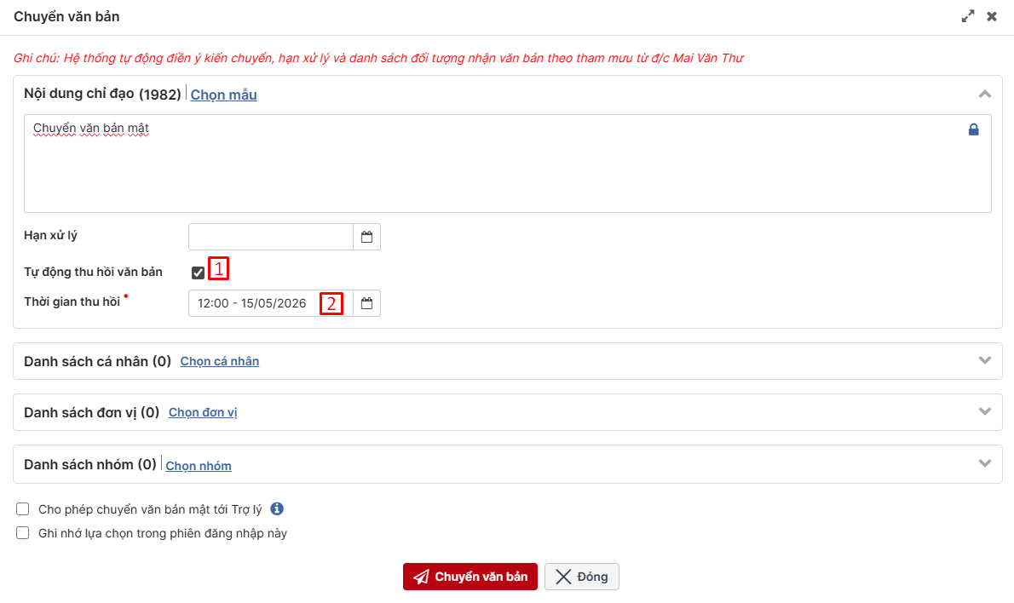
2
Chức năng đánh dấu thu hồi văn bản mât
Bước 2: Nhập vào Thời gian thu hồi hợp lệ => Chọn cá nhân/đơn vị/nhóm cần chuyển văn bản đến => Nhấn nút

Slide 10
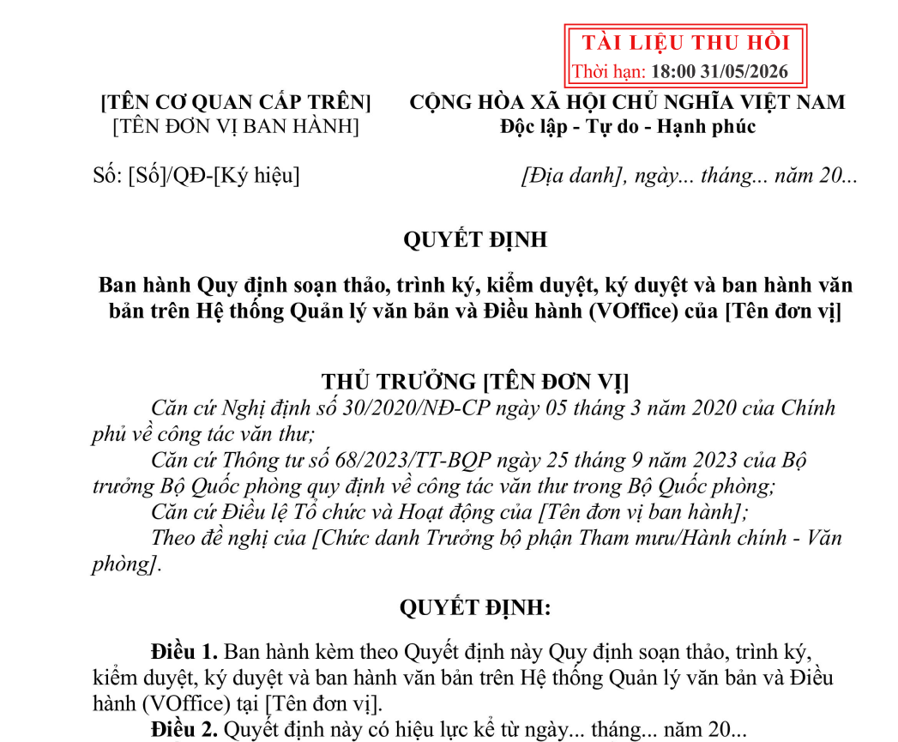
2
Chức năng đánh dấu thu hồi văn bản mât
Chức năng 2: Xem file văn bản có đóng dấu thu hồi
Thao tác bằng hai cách: Người dùng vào các màn hình danh sách hoặc màn hình xem chi tiết văn bản của module Văn bản đến đơn vị hoặc văn bản đến cá nhân => Chọn xem file đính kèm của văn bản => Hệ thống mở file văn bản: Trên file văn bản hiển thị dấu Tài liệu thu hồi như hình dưới đây:
Lưu ý:
Hệ thống xử lý quét định kỳ vào 23:00 hàng ngày để thu hồi các văn bản đến thời hạn thu hồi. Sau khi thu hồi, người dùng nhận văn bản không được phép xem chi tiết văn bản và các file đính kèm của văn bản

Slide 11
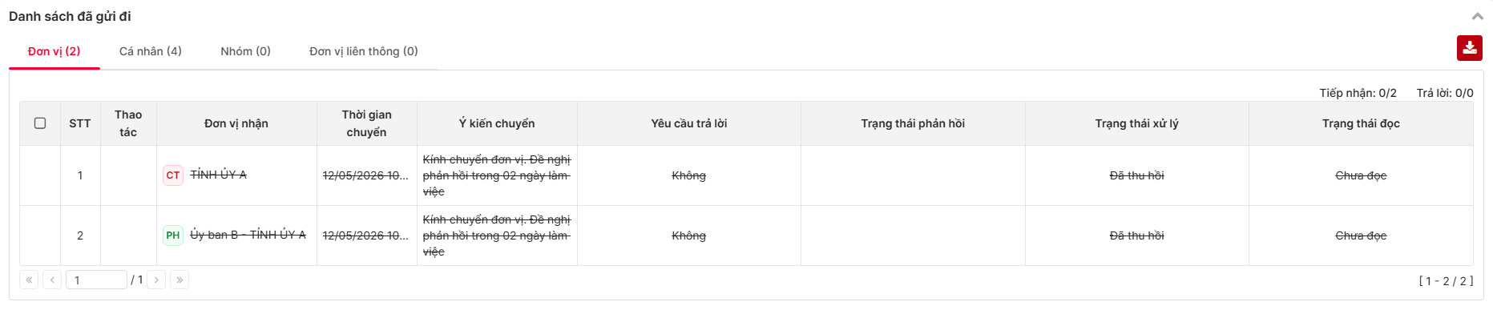
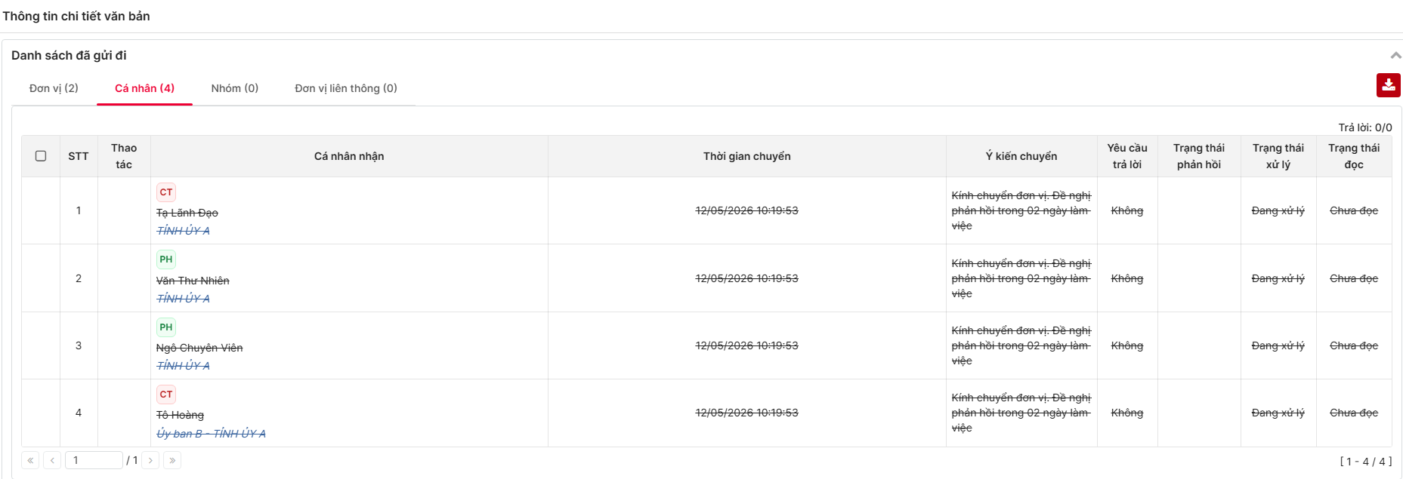
2
Chức năng đánh dấu thu hồi văn bản mât
Chức năng 3: Xem danh sách đã gửi đi
Bước 1: Vào màn hình xem chi tiết văn bản khi chuyển được đánh dấu thu hồi tự động
Bước 2: Tại mục Danh sách đã gửi đi: Đơn vị, cá nhân, nhóm nhận văn bản đã đến thời hạn thu hồi văn bản hiển thị gạch ngang như hình dưới đây:

Slide 12
3
Chức năng trình và phê duyệt sao với văn bản mật
Hệ thống trước khi điều chỉnh: văn thư vào sổ văn bản đến mật và chuyển trên hệ thống mà không cần lãnh đạo phê duyệt
Hệ thống sau điều chỉnh: điều chỉnh theo nghị định 63/2026/NĐ-CP Quy định chi tiết một số điều và biện pháp thi hành Luật Bảo vệ bí mật nhà nước
Văn thư đẩy văn bản mật giấy lên hệ thống bắt buộc phải chọn lãnh đạo có thẩm quyền phê duyệt sao văn bản mật. Sau khi lãnh đạo ký số vào văn bản mới được phép chuyển tiếp
Chức năng 1: Trình sao văn bản
Bước 1: Đăng nhập hệ thống với vai trò văn thư đơn vị => Vào menu Văn bản đến/ chờ xử lý, thêm mới văn bản giấy bằng icon
Bước 2: Sau khi nhập thông tin văn bản và nhấn ghi lại, hệ thống sẽ hiển thị màn chọn người trình sau và các thông tin nội dung trình, các cá nhân/ đơn sẽ được tự động chuyển văn bản khi người xử lý ký sao thành công
Lưu ý:
Danh sách cá nhân thẩm quyền sao bao gồm người dùng có vai trò lãnh đạo của đơn vị tạo văn bản và lãnh đạo của các đơn vị mà cá nhân tạo văn bản có vai trò là tham mưu

Slide 13
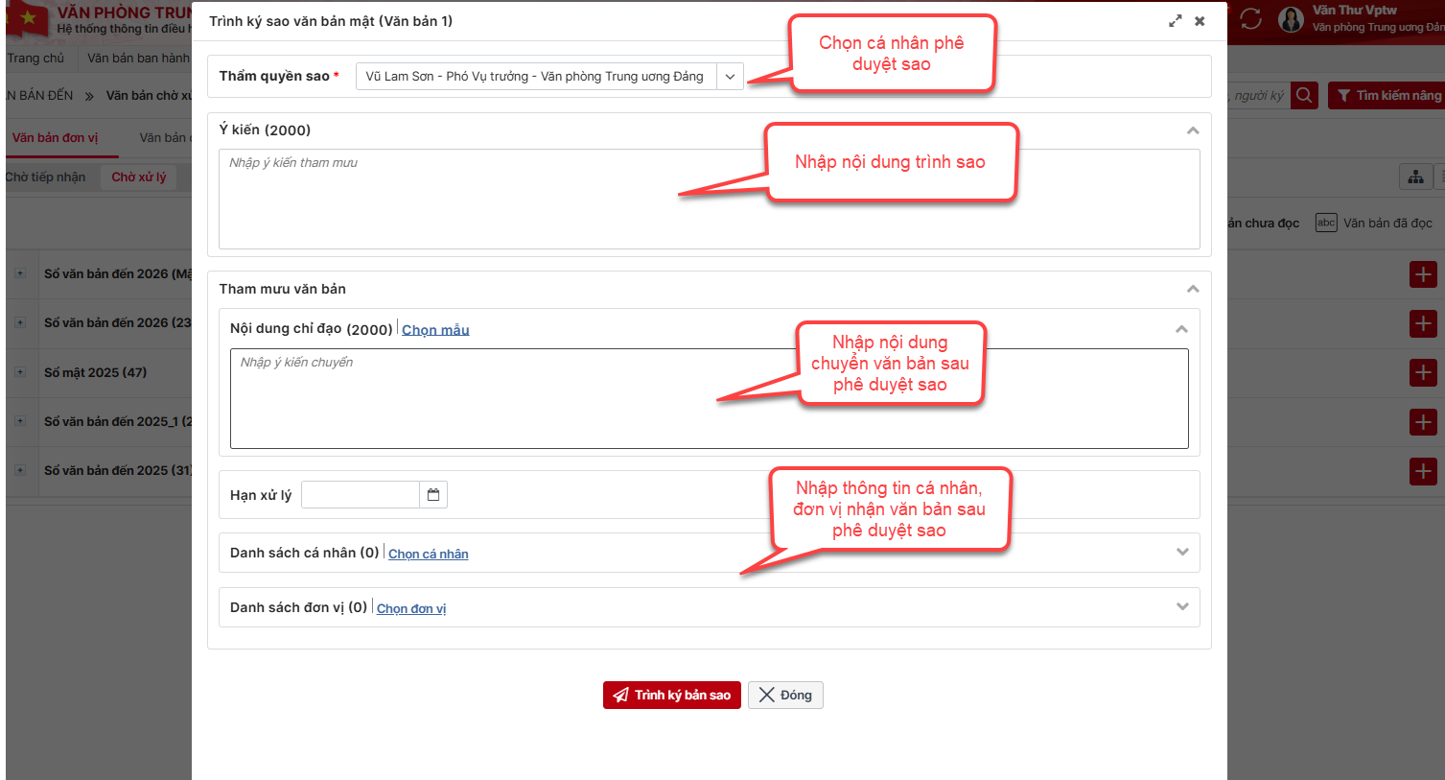
3
Chức năng trình và phê duyệt sao với văn bản mật
Bước 3: Ấn Trình ký bản sao để hoàn tất thao tác trình

Slide 14
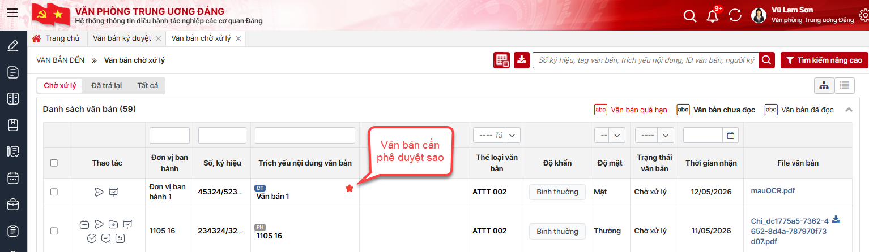
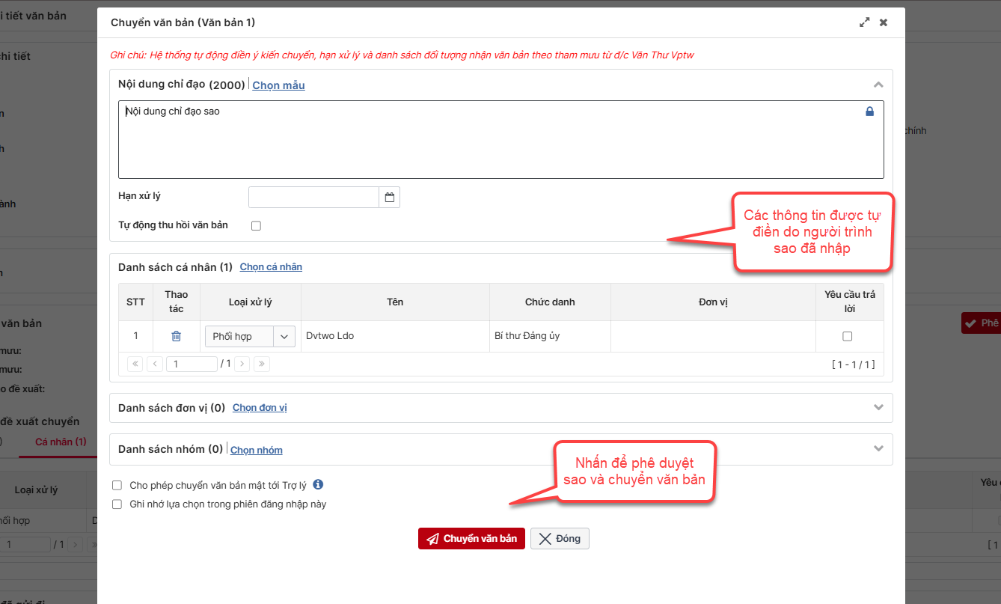
3
Chức năng trình và phê duyệt sao với văn bản mật
Chức năng 2: Phê duyệt sao văn bản mật: Bằng 2 cách
Bước 1: Đăng nhập hệ thống với vai trò thẩm quyền được trình sao văn bản mật => Vào menu Văn bản đến/ chờ xử lý, xem văn bản có icon là văn bản cần phê duyệt sao
Bước 2: Nhấn icon trên màn hình danh sách hoặc button trong màn hình xem chi tiết => Trên popup hiển thị, view và chỉnh sửa nội dung/ người và đơn vị nhận văn bản => Nhấn button Chuyển văn bản để hoàn thành

Slide 15

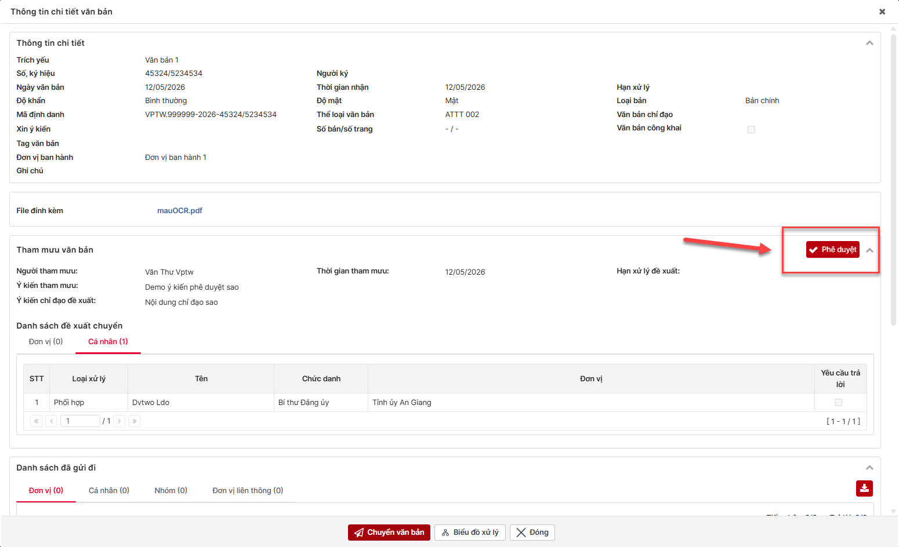
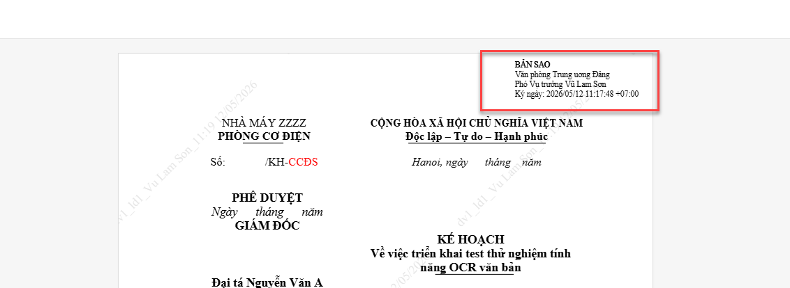
3
Chức năng trình và phê duyệt sao với văn bản mật
Chức năng 2: Phê duyệt sao văn bản mật: Bằng 2 cách
Bước 2: Bấm xem chi tiết văn bản trên màn hình danh sách => Click icon để phê duyệt sao và tự động chuyển văn bản cho các cá nhân mà văn thư đã chọn dự kiến chuyển trước đó
Sau khi ký duyệt thành công, xem lại các file văn bản được thêm chữ ký số người có thẩm quyền sao. Ngày giờ format theo chuẩn ISO yyyy/mm/dd và có timezone

Slide 16
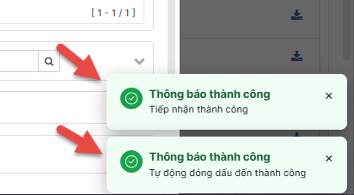
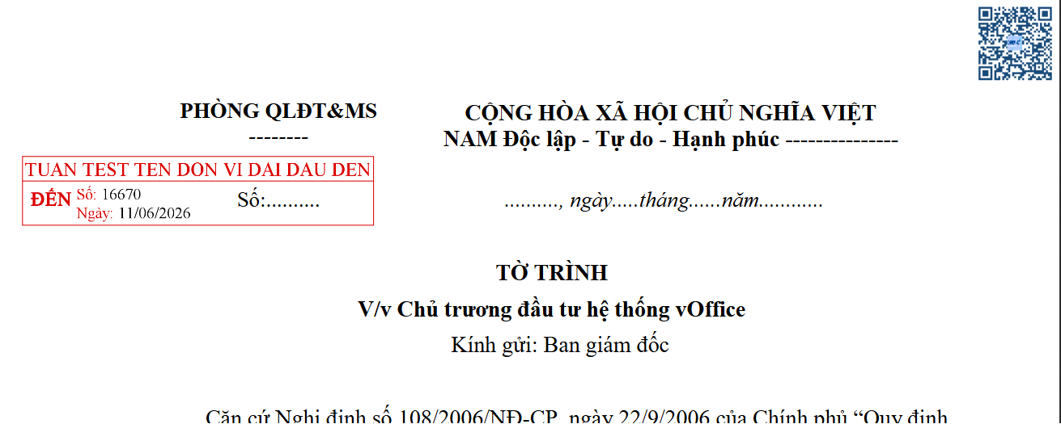
4
Chức năng đóng dấu đến
Vào menu Văn bản đến >> Văn bản chờ tiếp nhận >> Tab Chờ tiếp nhận Nhấn button Tiếp nhận và đóng dấu >> Hệ thống mặc định tiếp nhận và đóng dấu văn bản
Lưu ý: Hệ thống tự động hiển thị con dấu lên trang đầu file văn bản gồm nội dung:
Tên đơn vị, cơ quan
Đến: Số ….
Ngày: ….
Số hiển thị là: Số đến được vào sổ
Ngày hiển thị là: Ngày đến văn bản

Slide 17
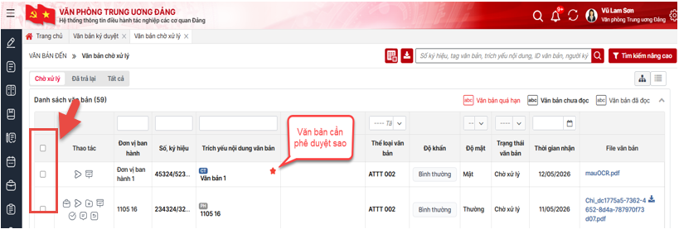
5
Chức năng lãnh đạo phê duyệt nhiều văn bản mật ký sao một lúc
Bước 1: Đăng nhập hệ thống với vai trò thẩm quyền được trình sao văn bản mật => Vào menu Văn bản đến/ chờ xử lý, xem văn bản có icon là văn bản cần phê duyệt sao
Bước 2: Trên màn hình danh sách => Click chọn nhiều văn bản cần phê duyệt sao => Click Phê duyệt => Hệ thống phê duyệt nhiều văn bản mật ký sao một lúc thành công

Slide 18
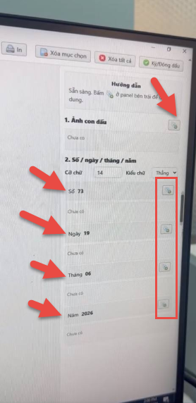
6
Chức năng cấp số ban hành văn bản mật tự động chèn số ngày tháng năm
Bước 1: Vào màn hình văn bản đi -> Văn bản ban hành: Danh sách Chờ cấp số (Màn hình có chức năng Cấp số) => Chọn chức năng Cấp số => Ấn Cấp số và đóng dấu hoặc Cấp số
Bước 2: Hệ thống hiển thị văn bản mật cần đóng dấu và tự động chèn số, ngày, tháng, năm => Click kéo thả con dấu và đóng dấu văn bản.

Slide 19
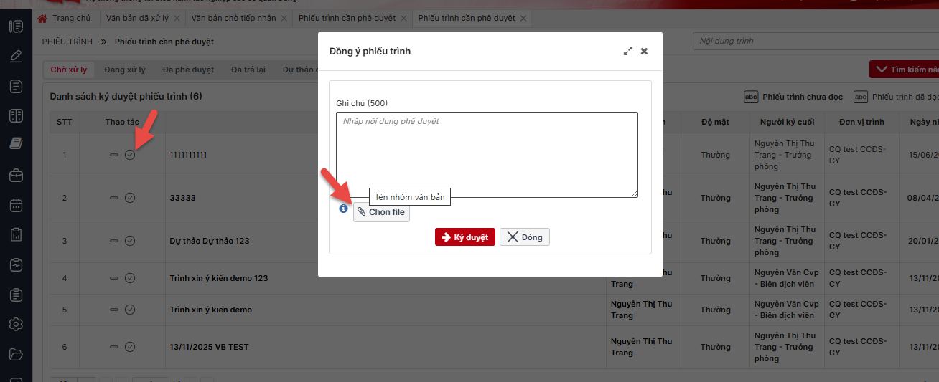
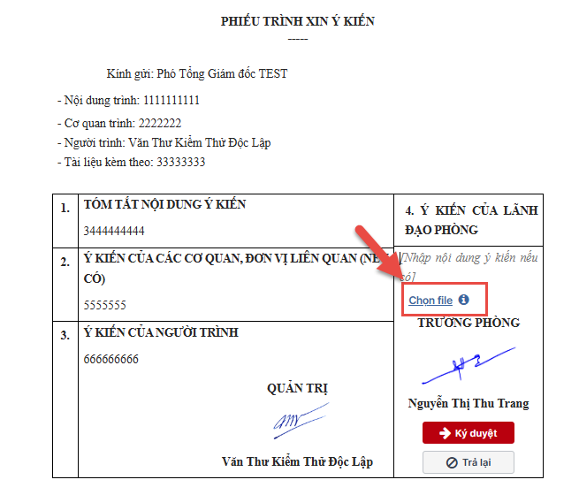
7
Chức năng đính kèm file khi cho ý kiến trên phiếu trình
Bước 1: Click từ Trang chủ => Phiếu trình => Chờ xử lý hoặc Menu Phiếu trình => Phiếu trình cần phê duyệt => Từ màn hình danh sách Phiếu trình click Phê duyệt phiếu trình => Đính kèm file.
Hoặc Xem chi tiết phiếu trình => Mục cho ý kiến có đính kèm file

Slide 20
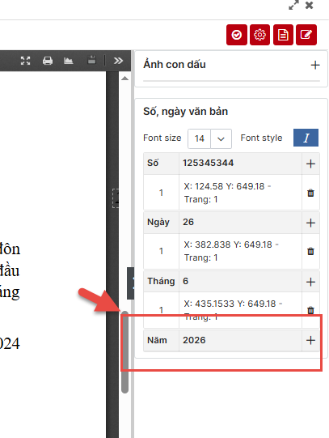
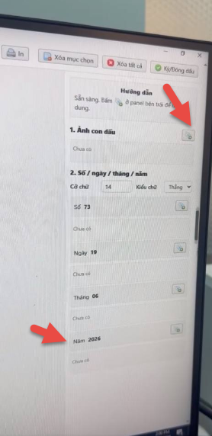
8
Chức năng chèn thêm năm vào khi cấp số và ban hành cả mật và thường
Vào màn hình văn bản đi -> Văn bản ban hành: Danh sách Chờ cấp số (Màn hình có chức năng Cấp số) => Chọn chức năng Cấp số => Ấn Cấp số và đóng dấu hoặc Cấp số

Slide 21
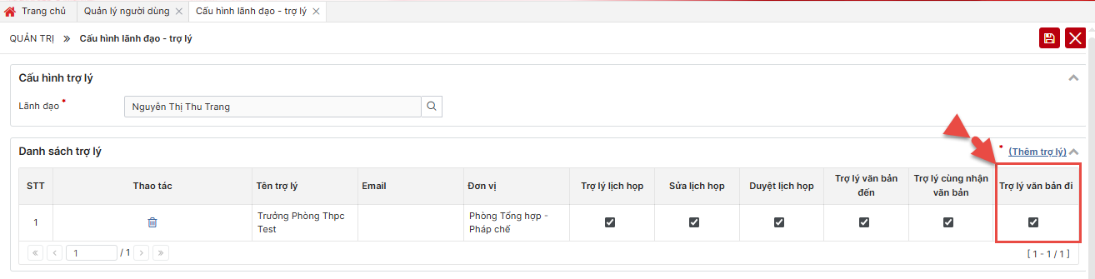
9
Chức năng cho phép trợ lý theo dõi văn bản dự thảo, phiếu trình của LĐ
Bước 1: Vào Quản trị => Cấu hình Lãnh đạo - Trợ lý => Thực hiện cấu hình trợ lý và bổ sung thêm tích chọn “Trợ lý văn bản đi”
Bước 2: Thư ký được tích chọn Trợ lý văn bản đi có thể theo dõi được văn bản dự thảo và Phiếu trình của Lãnh đạo

Slide 22
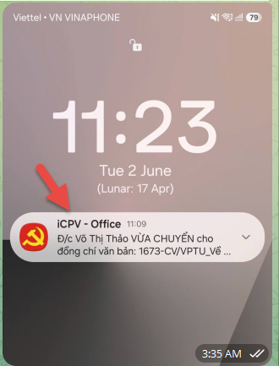
12
Chức năng thông báo Notification
Tài khoản có chức năng thao tác chuyển văn bản đến/Trình ký văn bản đi/Ban hành văn bản….=> Có thông báo Notification (Lưu ý trên thiết bị APP không chặn thông báo ở phần cài đặt)

Slide 23
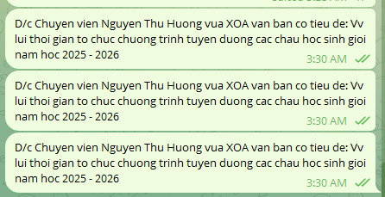
13
Chức năng xóa, hủy ban hành, thu hồi văn bản có tin nhắn thông báo
Tài khoản có chức năng văn thư => Văn bản đi => Văn bản đã ban hành => Thao tác Xóa/hủy ban hành/thu hồi văn bản => Có tin nhắn thông báo đến user và có Notify thông báo

Slide 24
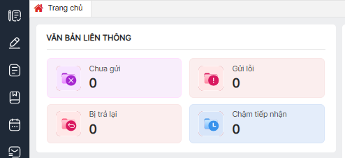
15
Chức năng cảnh báo văn bản liên thông: chưa gửi, gửi lỗi…
Tài khoản có chức năng văn thư => Màn hình trang chủ sau khi đăng nhập => Hiển thị Cảnh báo tình hình gửi văn bản liên thông, trong đó: Chưa gửi, Gửi lỗi, Bị trả lại, Chậm tiếp nhận

Slide 25
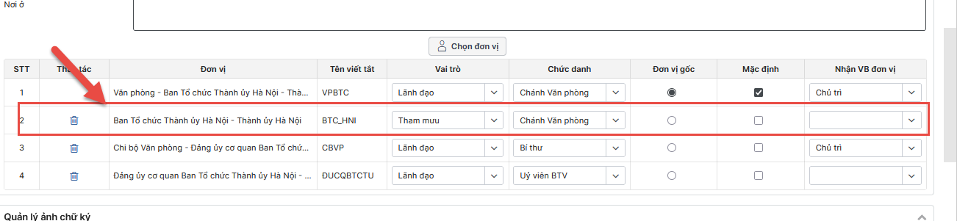

16
Chức năng tham mưu văn bản
Bước 1: Quản trị cấu hình: Thực hiện cấu hình cho tài khoản nào có Vai trò tham mưu: Quản lý người dùng => Phân quyền vai trò Tham mưu tương ứng với đơn vị => Tài khoản được phân quyền được bổ sung thêm chức năng Tham mưu văn bản
Bước 2: Người có vai trò tham mưu: Văn bản đến => Chờ xử lý => Click icon Tham mưu văn bản
Hoặc Văn bản đến => Chờ xử lý => Xem chi tiết văn bản Click button Tham mưu văn bản
Hiển thị giao diện như sau

Slide 26
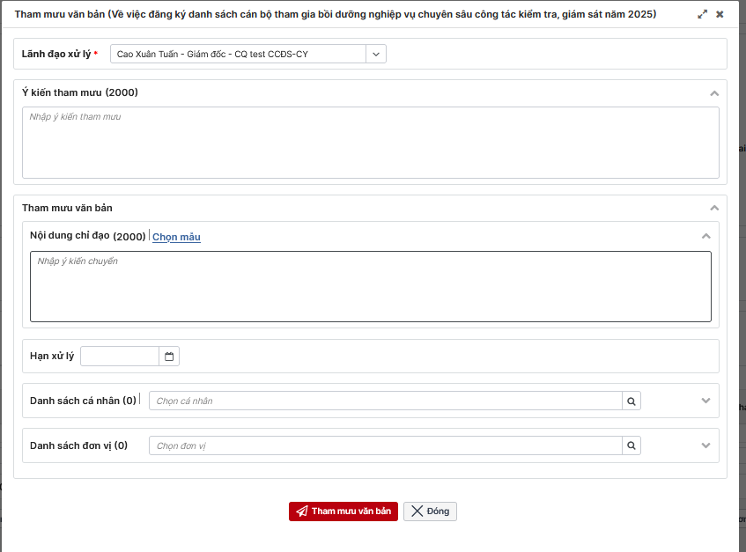
16
Chức năng tham mưu văn bản
Bước 2: Người có vai trò tham mưu: Văn bản đến => Chờ xử lý => Click icon Tham mưu văn bản
Hoặc Văn bản đến => Chờ xử lý => Xem chi tiết văn bản Click button Tham mưu văn bản
Hiển thị giao diện như sau

Slide 27
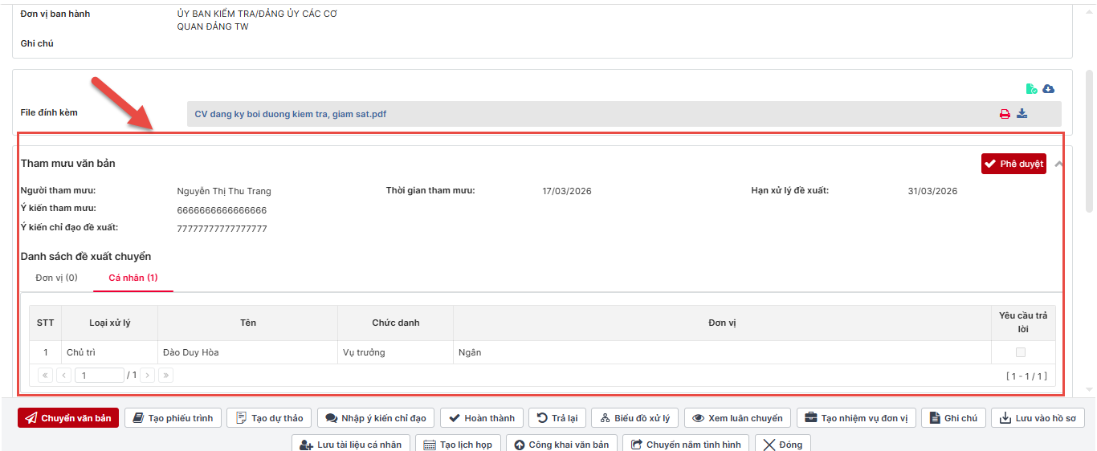
16
Chức năng tham mưu văn bản
Bước 3: Người dùng chọn:
Lãnh đạo xử lý: là các lãnh đạo thuộc đơn vị đang cấu hình tham mưu. Ví dụ các Trưởng ban và Phó Trưởng ban của Ban Tổ chức Thành ủy HNI.
Lưu ý: Lãnh đạo phải thuộc luồng được chuyển xử lý của Người tham mưu
Ý kiến tham mưu: là ý kiến cá nhân của Người tham mưu.
Nội dung chỉ đạo: là nội dung chỉ đạo tham mưu của Người tham mưu đề xuất.
Hạn xử lý: là hạn xử lý của Người tham mưu đề xuất
Danh sách cá nhân, danh sách đơn vị: Là danh sách cá nhân/đơn vị dự kiến của Người tham mưu đề xuất
Bước 4: Lãnh đạo phê duyệt tham mưu: Văn bản đến -> Chờ xử lý -> Xem chi tiết văn bản -> Phê duyệt Tham mưu

Slide 28
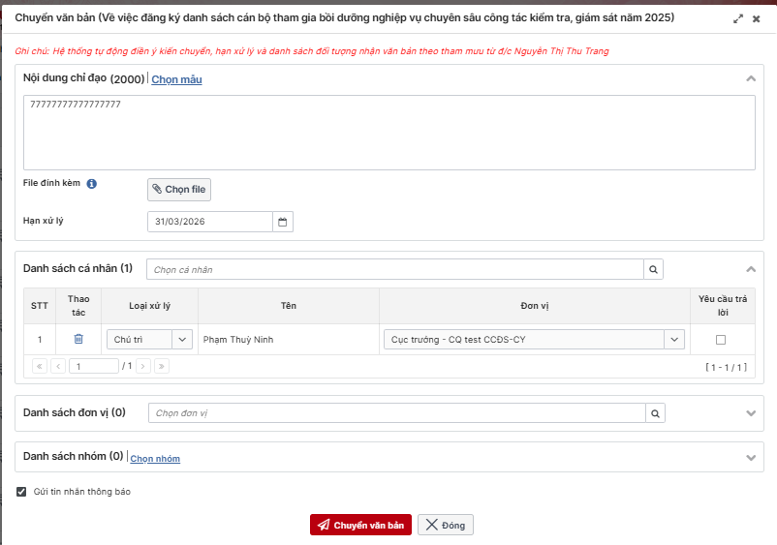
16
Chức năng tham mưu văn bản
Bước 5: Trong trường hợp LĐ muốn chỉnh sửa ý kiến chỉ đạo hoặc Nơi nhận dự kiến: danh sách cá nhân/đơn vị dự kiến nhận thì Click Chuyển văn bản -> Tại đây có thể sửa, xóa, thêm bớt cá nhân/đơn vị, loại xử lý nếu cần. Văn bản xử lý xong sang Đã xử lý.

Slide 29


HƯỚNG DẪN SỬ DỤNG

